Slide 1


SARLAFT- Capacitación

Slide 2


Bienvenidos a la Capacitación
SARLAFT 2022
Objetivo de la sesión
Tener un entendimiento general del Sistema de Administración del Riesgo de Lavado de Activo, Financiación del terrorismo y el Financiamiento de la Proliferación de Armas de Destrucción Masiva LA/FT/FPADM SARLAFT.
Conocer la responsabilidad como COLABORADOR.

Slide 3
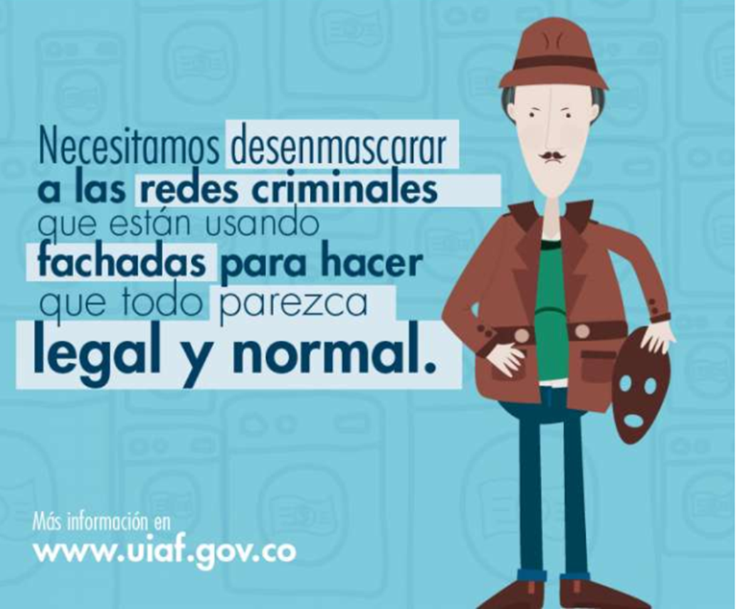
Sistema de
Administración del
Riesgo de
Lavado de
Activos y
Financiación del
Terrorismo y el Financiamiento de la proliferación
de armas de destrucción masiva
operaciones”

Slide 4


MARCO NORMATIVO
Normas Internacionales
Normas Nacionales
Recomendaciones del GAFI contra el LA/FT/FPDAM
Convenciones de las Naciones unidas:
Trafico ilícito de Estupefacientes (año 1988).
Represión de la financiación del terrorismo (año 2.000)
Lucha contra la Delincuencia Organizada Transnacional (año 2000)
Lucha contra la Corrupción (año 2003)
Ley 1121 de 2006
prevención, detección, investigación y sanción de la financiación del terrorismo y otras disposiciones
Circular Externa 00009 de 2016 Instrucciones relativas al SARLAFT
Circular Externa 20211700000005-5 de 2021
Sistema Integral contra la Corrupción, Opacidad y Fraude

Slide 5



¿QUÉ ES LAVADO DE ACTIVOS ?
CONCEPTO
Objetivos:
Hacer que la riqueza obtenida ilegalmente aparezca como derivada de una actividad lícita
Eludir la detección y proteger que los fondos sean confiscados por las autoridades
Hacer posible las transferencias de fondos alrededor del mundo para gozar y financiar futuras actividades criminales
El lavado de activos es una actividad criminal que busca ocultar el verdadero origen ilícito de los recursos que obtienen los criminales mediante operación financieras y no financieras, en las que usan a sectores de la economía de los países (Art. 323 del código penal) con el fin de tratar de darles apariencia de legalidad.

Slide 6
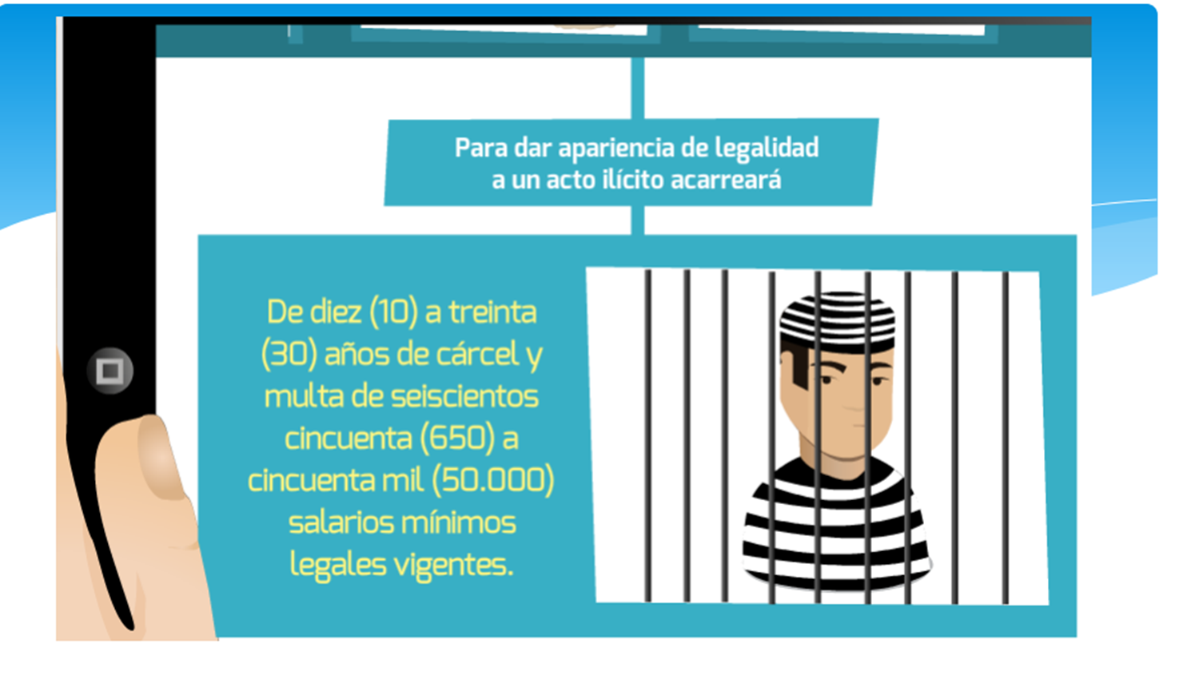
¿QUÉ ES LAVADO DE ACTIVOS ?
Algunas tipologías:
Pitufeo: Se comete enviando importantes cantidades de dinero mediante giro fraccionados y con varios remitentes (pitufos) a favor de diversas personas integrantes del grupo delictivo, quienes cobran el dinero”
Lavado a través de empresas fachada: Para esto utilizan negocios que manejan muchas cantidades de dinero en efectivo como casinos, bares, restaurantes y almacenes. Para sustentar ganancias, hacen facturas y exportaciones ficticias y para ocultar su delito, mezclan fondos obtenidos ilícitamente con los obtenidos de forma legal.
Explotación y comercialización del oro: una de las mayores fuentes de financiación de guerrillas y bandas criminales es la minería ilegal y la comercialización ilegal de oro, actividades ilícitas que les generan más ingresos que el narcotráfico.

Slide 7
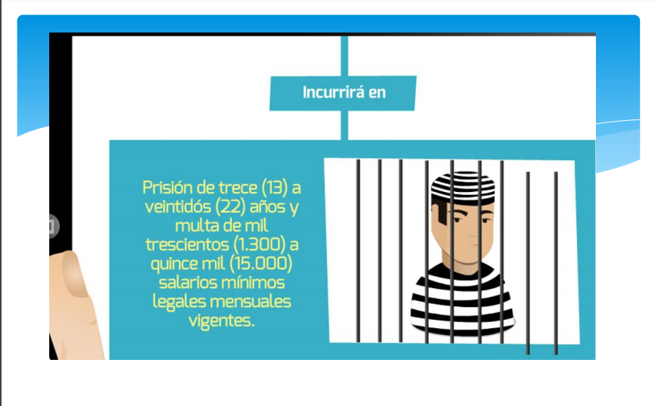
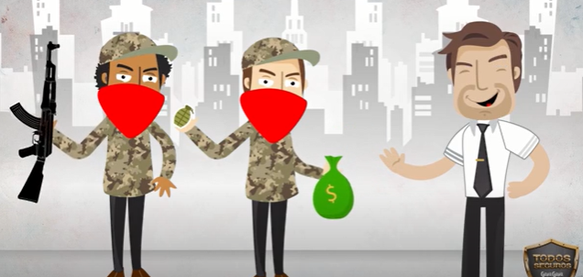
¿QUÉ ES FINANCIACION DEL TERRORISMO?
La financiación del terrorismo está relacionada con los fondos, bienes, recursos a los que acceden las organizaciones terroristas para poder costear sus actividades ilícitas. (Art. 345 del código penal).

Slide 8
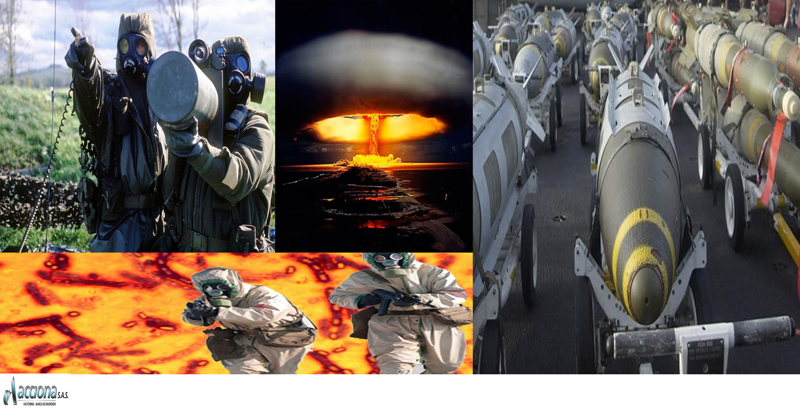
¿QUÉ ES FPADM?
FINANCIAMIENTO DE LA PROLIFERACION DE ARMAS DE DESTRUCCION MASIVA
El que directa o indirectamente produzca, almacene, financie o haga uso de armas nucleares, biológicas o químicas
Incurrirá en prisión de cuarenta y ocho (48) a ciento cuarenta y cuatro (144) meses y multa de ciento treinta y tres punto treinta y tres (133.33) a treinta mil (30.000) salarios mínimos legales mensuales vigentes.

Slide 9

¿QUÉ ES EL RIESGO DE
LA/FT/FPADM?
Es la posibilidad de pérdida o daño que puede sufrir una compañía por su propensión a ser utilizada directamente o a través de sus operaciones como instrumento para el lavado de activos, la financiación del terrorismo y/o el financiamiento de la proliferación de armas de destrucción masiva

Slide 10
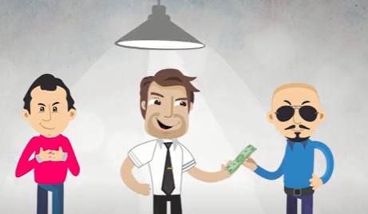

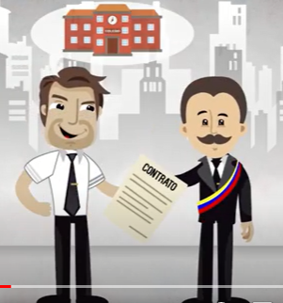
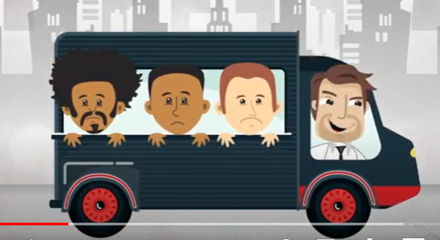
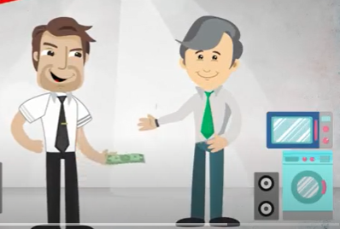
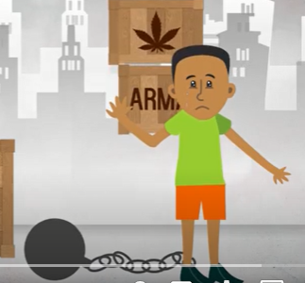
DELITOS FUENTES DE LA/FT/FPADM
Concierto para delinquir
Trafico de armas
Delitos contra la administración Pública
Trata de migrantes
Contrabando
Trata de personas

Slide 11




RIESGOS DE LA/FT/FPADM
Riesgo de Contagio
Riesgo Legal
Riesgo Reputacional
Escándalo en medios de comunicación
Riesgo Operativo
Cierre temporal de las empresas
Embargos por procesos penales
multas
Demandas civiles
Sanciones
Mala imagen
Omisión de Controles
Acción de un hecho delictivo de una persona natural o jurídica que posea vínculos legales o contractuales con la Compañía
Perdidas económicas a causa fallas humanas, procesos, tecnología
Desprestigio
Procesos penales
Publicaciones negativas en redes sociales

Slide 12
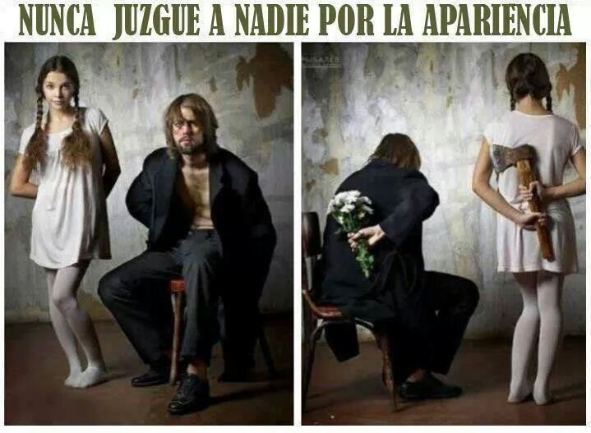
BUENAS PRÁCTICAS: CONOCIMIENTO DEL TERCERO
…sobre las personas que te rodean:
¿Conoces la realidad de ellas?
Te lo has preguntado antes…

Slide 13

¿QUIÉNES SON CONTRAPARTES?
Clientes
Empleados
Proveedores
Aliados estratégicos
Asociados

Slide 14

¿EXISTE UNA HERRAMIENTA PARA IDENTIFICAR LAS CONTRAPARTES?
Cada vez que la empresa realice una vinculación de cualquier tipo con un tercero, se DEBE solicitar:
1. Formato de conocimiento, identificar y verificar la identidad de la contraparte y el beneficiario final
2. Documentos que el Hospital considere para validar la información
3. Formato de conocimiento de PEP´S cuando aplique
4. Una vez se obtiene los documentos soporte se validará en listas restrictivas y vinculantes
5. La actualización de la documentación se realizará de manera ANUAL
6. Es preciso destacar, que la documentación deberá ser almacenada y custodiada de acuerdo con los lineamientos de “conservación y archivo de documentos” establecidos por la compañía

Slide 15

PERSONAS EXPUESTAS POLÍTICAMENTE PEP´S
Pueden exponer en mayor grado al Hospital San Rafael al riesgo de LA/FT/FPADM
Según el decreto 830 de 2021, son consideradas PEP:
Presidente de la República
Vicepresidente de la República
Consejeros
Directores y subdirectores de departamento administrativo
Ministros y viceministros
Secretarios Generales
Tesoreros
Directores Financieros de (i) los Ministerios, (ii) los Departamentos Administrativos, y (iii) las Superintendencias o quien haga sus veces,
Superintendentes y Superintendentes Delegados
Generales de las Fuerzas Militares y de la Policía Nacional
Inspectores de la Policía Nacional, entre otros.
Su vinculación solo podrá ser aprobada por una instancia superior establecida por la compañía

Slide 16


OBJETIVO: Proteger a nuestra compañía de la materialización de los riesgos del LA/FT/FPADM.
ACTUALIZACION DE DATOS

Slide 17


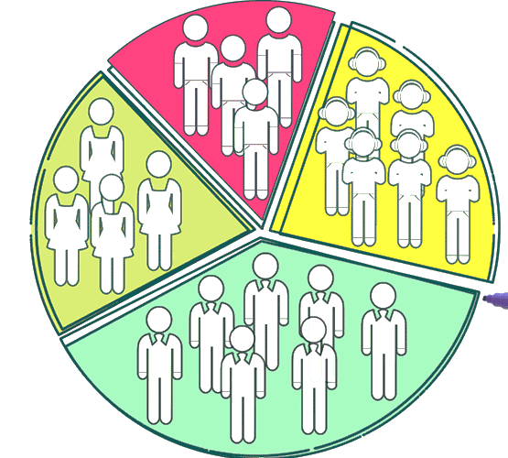
OBJETIVO: Proteger a nuestro Hospital de la materialización de los riesgos del LA/FT/FPADM.
Poder establecer medidas de monitoreo para realizar seguimiento a las operaciones que realizo con ellos
Plena identidad de la contraparte
Teniendo en cuenta sus características (Ubicación, actividad económica, PEPS, si es PN o PJ, entre otras, otorgarle un PERFIL DE RIESGO

Slide 18
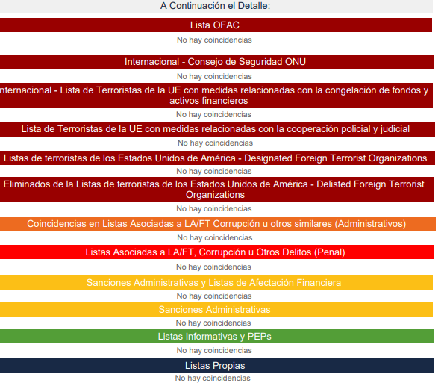
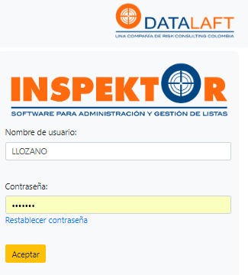







BUENAS PRÁCTICAS: CONSULTAS EN LISTAS VINCULANTES E INFORMATIVAS

Slide 19
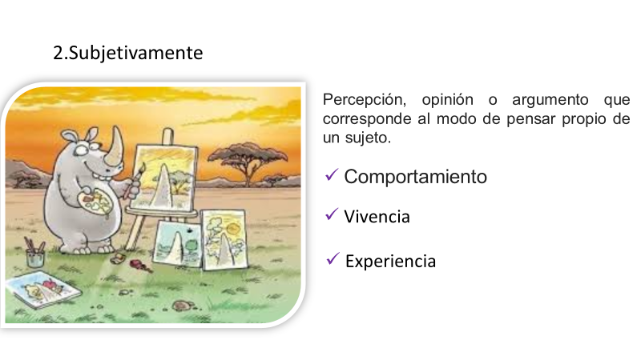
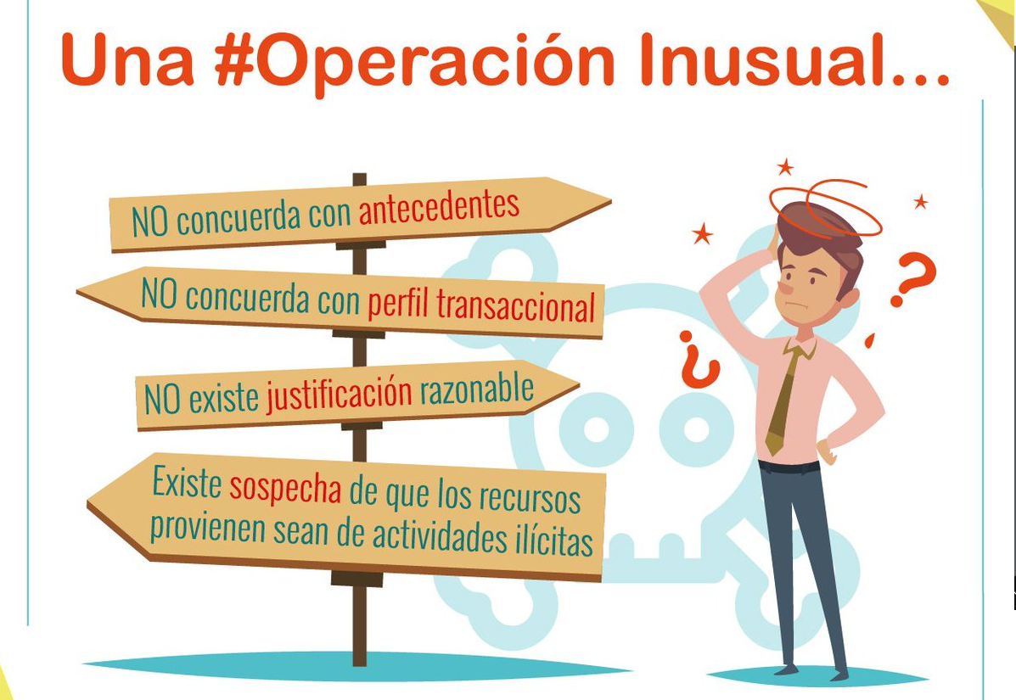
BUENAS PRÁCTICAS: SEÑALES DE ALERTA
Y OPERACIONES INUSUALES
SEÑAL DE ALERTA
Son los hechos, situaciones, eventos, cuantías, indicadores financieros y demás información, a partir de los cuales se puede inferir la posible existencia de un hecho o situación relacionado con LA/FT/FPDAM
Es aquella cuya cuantía o características no guardan relación con la actividad económica de la CONTRAPARTE, o que por su número, por las cantidades transadas o por sus características particulares, se salen de los parámetros de normalidad establecidos.

Slide 20
BUENAS PRÁCTICAS: SEÑALES DE ALERTA
Datos de la contraparte que son insuficientes, falsos o sospechosos.
Renuncia de la contraparte a proporcionar cualquier dato solicitado para la identificación apropiada
Contrapartes que manifiestan no tener cuentas en el sistema bancario y/o no tienen historial allí.
Pagos continuos en efectivo desde diferentes ciudades del país, en fechas diferentes a la fecha de pago definida por la entidad, sin justificación aparente.
La información que no sea actualizada o una vez actualizada no pueda confirmarse.

Slide 21


MANUAL SARLAFT
Este documento contiene todas las políticas de HOSPITAL SAN RAFAEL para la prevención del riesgo de LA/FT/FPADM
Las políticas son aprobadas por la Junta Directiva por lo tanto, son de obligatorio cumplimiento
Se encontrará disponible para conocimiento y consulta de todos los empleados y partes interesadas.
Manual SARLAFT
HOSPITAL SAN RAFAEL

Slide 22


RESPONSABILIDADES DE LOS COLABORADORES SARLAFT
Aplicar en su trabajo las normas, políticas, procedimientos e instrucciones establecidas por el Hospital, orientadas a evitar que a través de las operaciones que se realicen internamente, se materialice el riesgo de LA/FT/FPADM.
Reportar de inmediato las señales de alerta, operaciones inusuales, intentadas y sospechosas al Oficial de Cumplimiento.
Mantener un alto grado de confidencialidad de la información asociada al SARLAFT, y no divulgarla.
Participar activamente y nunca faltar a las reuniones, jornadas o actividades que convoque el OC.

Slide 23

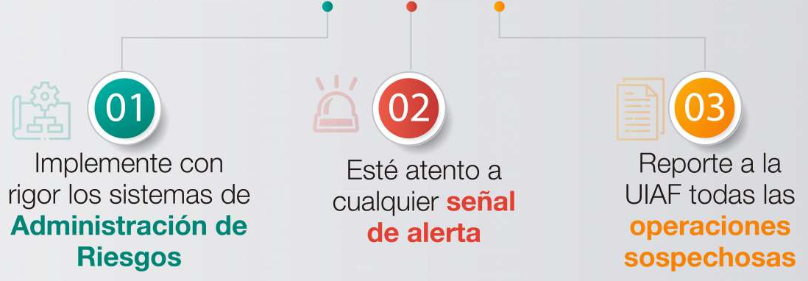

OFICIAL DE CUMPLIMIENTO
Es el colaborador del HOSPITAL SAN RAFAEL encargado de administrar el sistema y verificar el cumplimiento de los lineamientos en materia de LA/FT/FPADM descritos en el manual.
Implementa y verificar el cumplimiento con del SARLAFT
Estar atento a cualquier señal de alerta – ROI
Reportar a la UIAF las Operaciones Sospechosas (ROS).
- Oficial de Cumplimiento

Slide 24
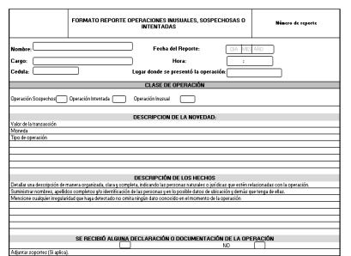









Proceso de Reportes
Señales de Alerta
Operaciones Inusuales - ROI
Operaciones Sospechosas - ROS
Operaciones Intentadas - ROI
Señal de Alerta
R.O.I.
Reserva de la Información
Remitir al Oficial de Cumplimiento
Determinar si
es o no un ROS.
Reportar a la UIAF.

Slide 25

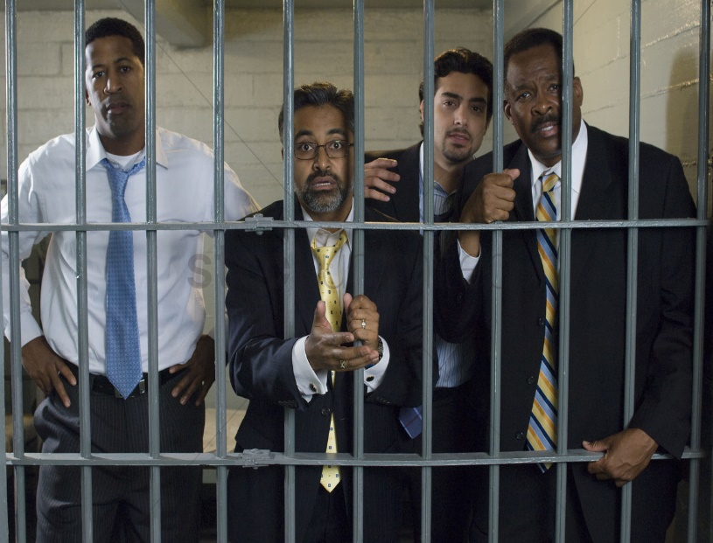


SANCIONES
La Supersalud podrá imponer sanciones hasta por 8.000 SMLMV a la entidad jurídica y de 2.000 SMLMV a titulo personal.
Sanciones penales, civiles y administrativas,
La afectación en la reputación de la compañía.
Cárcel para funcionarios, multas económicas,
Perdida de la reputación profesional,
Vinculación a listas restrictivas
Aplica a: la empresa, directores, gerente, revisor fiscal o empleado

Slide 26





¿CÓMO PROTEGEMOS AL HOSPITAL?
RECOMENDACIONES
Dude de negocios fáciles
Nunca preste su nombre para realizar operaciones a nombre de otra persona o empresa
Siempre pregunte el origen de los bienes y dinero con los cuales va a hacer operaciones
Siempre documente todas las transacciones

Slide 27

GRACIAS POR SU ATENCIÓN
Por favor responder cuestionario

